Slide 1
Способы и направления поддержки детской инициативы в
Соответствии с требованиями ФГОС ДО.
Консультация : воспитателя Ладочкиной О.Н.

Slide 2
В образовательном процессе ребёнок и взрослые выступают как субъекты педагогической деятельности, в которой
взрослые определяют содержание, задачи, способы их реализации, а ребёнок творит себя и свою природу , свой
мир . Детям предоставляется широкий спектр специфических для дошкольников видов деятельности, выбор
Которых осуществляется при участии взрослых с ориентацией на интересы, способности ребёнка .Уникальная природа
Ребёнка дошкольного возраста может быть охарактеризована как деятельностная. Включаясь в разные виды
Деятельности , ребёнок стремится познать, преобразовать мир самостоятельно за счёт возникающих инициатив.
Все виды деятельности , предусмотрены программой МДОУ , используется в равной степени и моделируются
в соответствии с теми задачами, которые реализует педагог в совместной деятельности, в режимных моментах и др.
Воспитателю важно владеть способами поддержки детской инициативы , необходимо научиться тактично сотрудничать с
детьми. Обязательным условием взаимодействия педагога с ребёнком является создание развивающей среды,
насыщенной социально значимыми образцами деятельности и общения, способствующей формированию таких
качеств личности , как : активность , инициативность , доброжелательность и др.
Детская инициатива проявляется в свободной детской деятельности детей по выбору и интересам.
Самостоятельная деятельность в соответствии с собственными интересами является важнейшим
Источником эмоционального благополучия ребенка в детском саду . Детскую инициативу
необходимо развивать, поддерживать , создавать дополнительно проблемно- игровые или
практические ситуации, побуждающие применять детей имеющий опыт, проявлять инициативу,
Активность для самостоятельного решения возникшей задачи.

Slide 3
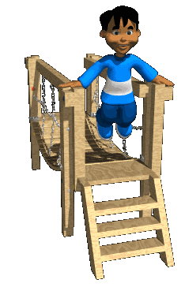
Создание условий для свободного выбора детьми деятельности является предметно- развивающая среда :
Должна быть разнообразна по своему содержанию. Должно быть отведено время на занятие по выбору-
Так дети учатся сознательно делать выбор и реализовать свои интересы и способности.
Выделяют 4 сферы инициатив:
Творческая – ( конструктивная , музыкальная, игровая, изобразительная)
Целеполагания и волевого усилия ( трудовая)
Коммуникативная ( общение)
Познавательная ( познавательно- исследовательская , восприятие художественной литературы)
Двигательная деятельность ( двигательная)
В соответствии с собственными интересами является важнейшим
источником эмоционального благополучия ребенка в детском
саду. Самостоятельная деятельность протекает преимущественно
В утренний отрезок времени и во второй половине дня.
Позиция педагога – поддерживать и поощрять инициативу ребенка.
В развитии детской инициативы и самостоятельности важно:
Развивать активный интерес детей к окружающему миру, стремление к получению новых знаний и умений.
Создавать разнообразные условия и ситуаций,
Постоянно расширять область задач.
Поддерживать желание преодолевать трудности.

Slide 4
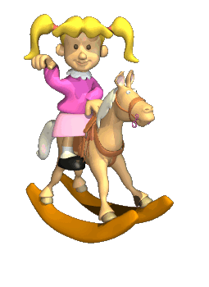
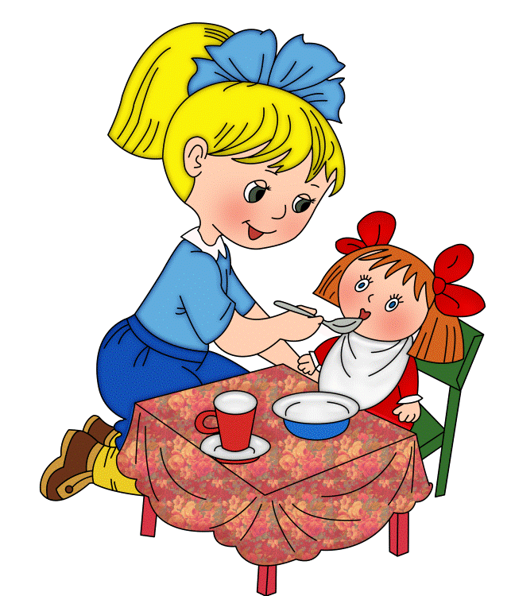
-вводить адекватную оценку результата деятельности ребенка с одновременным признанием его усилий.
- спокойно реагировать на неуспех ребенка.
Обращаться к детям , с просьбой продемонстрировать свои достижения.
поддерживать чувство гордости за свой труд и удовлетворение его результатами
создавать условия для различной самостоятельной творческой деятельности детей по их интересам и
запросам , предоставить детям на данный вид деятельности определенное время.
- При необходимости помогать детям решать проблемы при организации игры.
А так же , сотрудничество Организации с семьёй.
Приобретение детей к социокультурным нормам ,
Традициям семьи , общества и государства.
формирование познавательных интересов и познавательных
Действий ребенка в различных видах деятельности.

Slide 5
Очень важно наличие партнёрской позиции взрослого, взаимное уважение между воспитателями
и детьми.
Когда педагоги проявляют уважение к каждому ребенку в группе, дети учатся принятию всех остальных детей –
И тех, кто отлично рисует, и тех , кто медленно бегает и даже детей с необычным и конфликтным поведением.
Когда дети видят и чувствуют, что каждого из них принимают и уважают, они начинают ощущать себя комфортно
И могут вести себя свободно, в соответствии с собственными интересами , делать выбор, т.е.
Проявлять инициативу.
« Баланс взрослого и детской инициативы достигается не за счёт жесткого разделения сфер господства взрослого и
Свободы ребёнка, а за счёт гибкого проектирования партнёрской деятельности, где обе стороны выступают
как центральные фигуры образовательного процесса и где встречаются , а не противопоставляются педагогические
Интересы и интересы конкретной группы дошкольников».

Slide 6
Большое спасибо за внимание!

